Slide 1
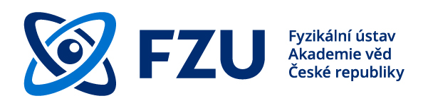

Mikrovlny, jak je znáte i neznáte
Teťana Ostapčuk
ODDĚLENÍ DIELEKTRIK
Notes:
Hned na úvod podotknu, že se nebudeme zabývat chytrými spotřebiči, které se skládají z více než jedné součástky, ale budeme mluvit pouze o samotném materiálu, o kusu hmoty, o látce, a jak si dokáže poradit se změnou okolních podmínek i bez mačkacích knoflíků.

Slide 2
OBSAH:
Elektromagnetické pole: nejdůležitější pojmy.
Interakce s látkou.
Historie mikrovln.
Mikrovlnka, nebo sporák? Proč se potravina v obyčejné mikrovlnce ohřeje, ale neupeče.
Využití mikrovln v dnešní době.
Bezdrátová komunikace. 5G.
Notes:
2. Jelikož existuje nepřeberné množství různých typu chytrých materiálů, je dobře vytyčit jejích základní funkce a roztřídit.
3. Podíváme se ně z vědeckého uhlu pohledů: jakými nastrojí a způsoby se zkoumají.
4. a na závěr podle časových dispozic bych vám rada ukazala další kouzla s materialý

Slide 3
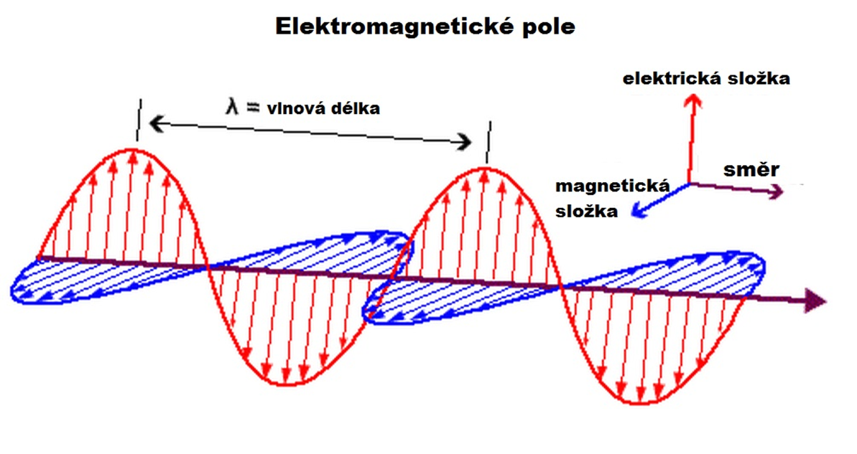
Elektromagnetická pole jsou tvořena elektrickou a magnetickou složkou. Vztahy mezi těmito složkami jsou obecně popsány soustavou čtyř Maxwellových rovnic. Elektromagnetická pole se šíří prostorem ve vakuu rychlostí světla (c = 299 792 458 m·s^{–1}).
VLNOVÁ DÉLKA λ
je parametr vlnění, který charakterizuje jeho prostorovou
periodicitu.
Udává nejmenší vzdálenost dvou korespondujících bodů na šířící se vlně, např. dvou maxim nebo dvou minim

Slide 4
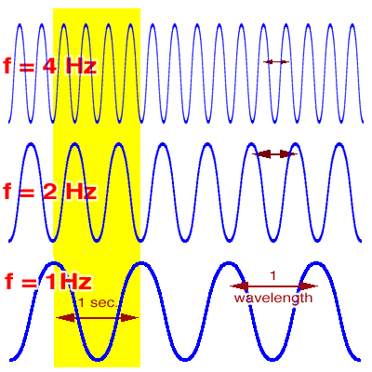
FREKVENCE (kmitočet) je počet vln, které prochází daným bodem za jednu sekundu.
Vlnová délka λ je svázána s frekvencí vlnění f
následujícím vztahem:
λ= V /f
V = c= 300 000 km/s –
rychlost světla ve vakuu
1 Hz – 300000 km
Počet cyklů za sekundu
Častost, četnost

Slide 5
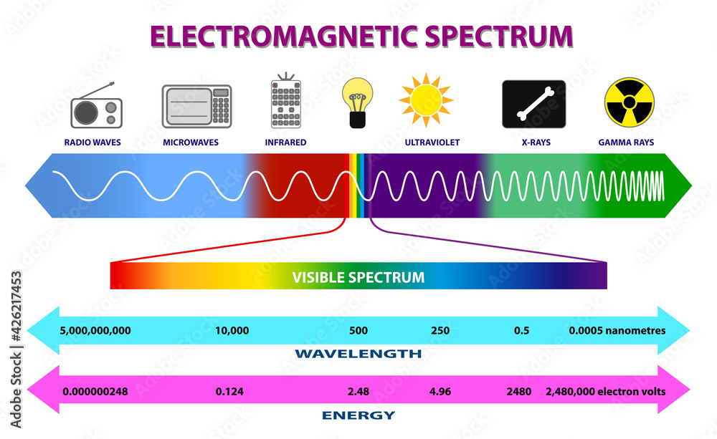
miliarda
kHz
MHz
GHz
THz
cm
mm
μm
Energie E=hf
Vyzařovaní lidského těla 12 μm (25 THz)
h = 6.6252 x 10⁻³⁴ J.s = 4.1 μeV/GHz Planckova konstanta

Slide 6
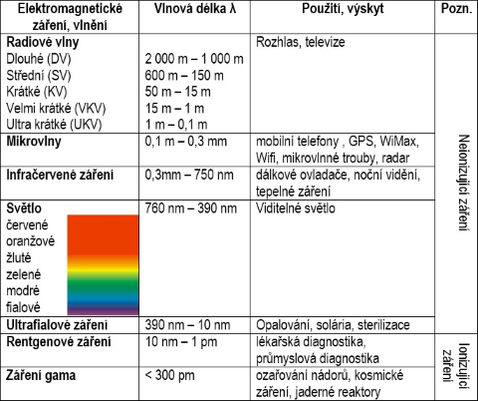

Slide 7
INTERAKCE elektrického pole
S
LÁTKOU

Slide 8
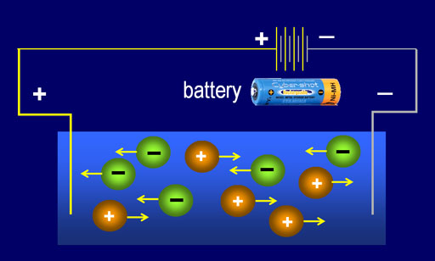
Migrační/prostorová polarizace
VODIČE
Dlouhé vlny
Migrační polarizace – pohyb volných nosičů elektrického náboje. Nejpomalejší. Nutná přítomnost volných nosičů náboje.
http://www.chemistryland.com/CHM130FieldLab/Lab11/Lab11.html

Slide 9
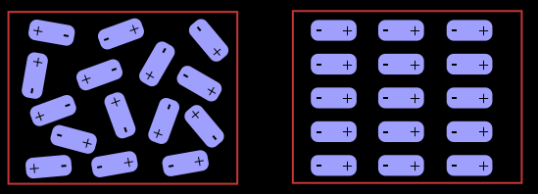
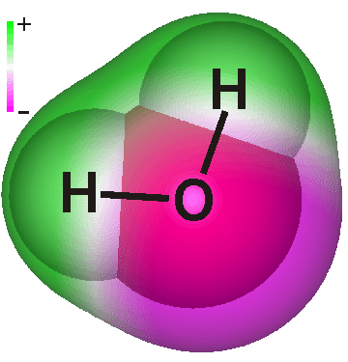
DIELEKTRIKA / IZOLANTY
POLARNÍ LÁTKY
MIKROVLNY !!!
Orientační polarizace
Orientační polarizace dipólů – uspořádání molekul v protisměru vnějšího elektrického pole.
Pouze v polárních látkách, jejíchž dipólové molekuly jsou velmi slabě vázány.
+
-
E=0
E
Chaotická orientace
Uspořádání
ROTACE
https://cs.wikipedia.org/wiki/Dielektrikum

Slide 10
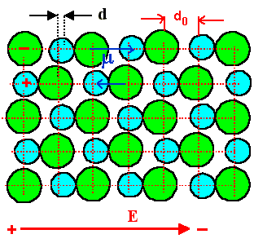
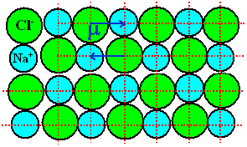
Iontová polarizace
POLARNÍ LÁTKY
Infračervené záření
https://www.tf.uni-kiel.de/matwis/amat/elmat_en/kap_3/backbone/r3_2_3.html
Iontová polarizace - vzájemný posuv pružně vázaných iontů vůči sobě. Vyskytuje se v látkách s (aspoň částečnou) iontovou vazbou.
VIBRACE

Slide 11
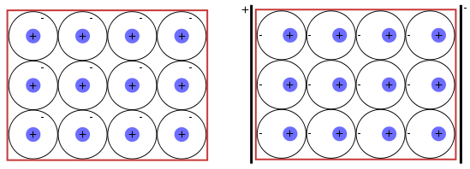
Elektronová polarizace
Viditelné světlo
E=0
E
https://cs.wikipedia.org/wiki/Dielektrikum
Pružný posuv elektronové hustoty vůči atomovému jádru. Dochází k určité deformaci tvaru elektronového obalu.

Slide 12
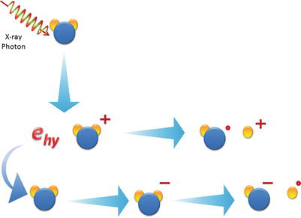
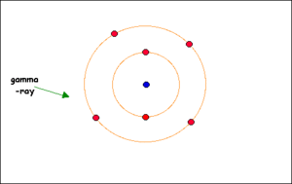
Ionizující zářeni: UV, X-rays, γ- zaření

Slide 13
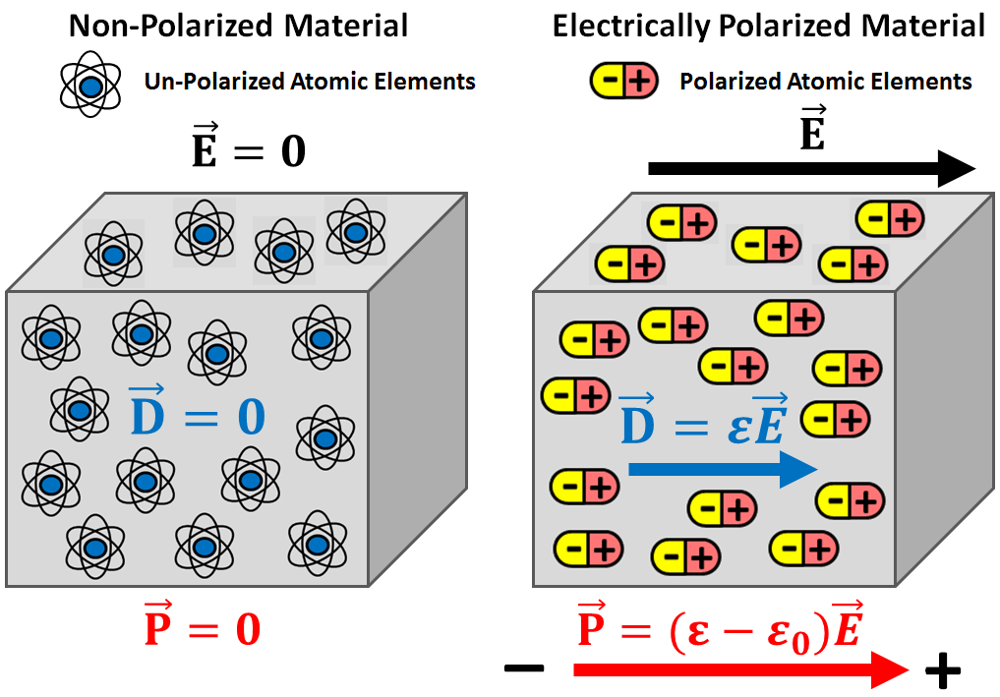
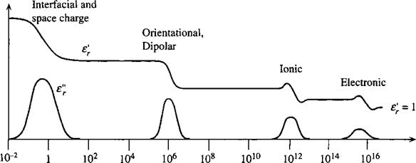
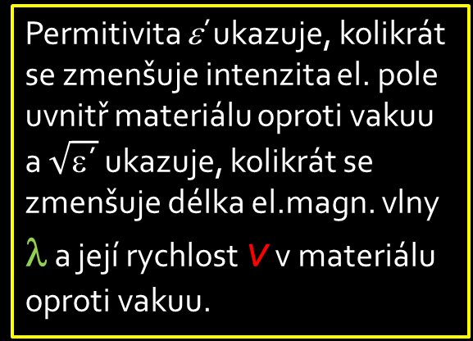
Z makroskopického hlediska, při sledování látky „zvenku“, zavádíme makroskopické charakteristiky : vektor elektrické indukce D a permitivita ε
Permitivita ε´ukazuje, kolikrát se zmenšuje intenzita el. pole uvnitř materiálu oproti vakuu a $\sqrt{ε\text{´}}$ ukazuje, kolikrát se zmenšuje délka el.magn. vlny λ a její rychlost v v materiálu oproti vakuu.
+
-
https://em.geosci.xyz/content/physical_properties/dielectric_permittivity/index.html
λ*= V*/f
http://elektroarsenal.net/frequency-dependence-dielectric-constant-and-dielectric-loss.html
f
Notes:
Právě permittivita vypovida o polarizacnych schopnostech latky. Ma realnou a imaginarni část, a ta imaginarní ukazuje na ztraty při interakci s el.-magn. polem.

Slide 14
ENERGIE
Viditelné světlo
IČ
MV

Slide 15
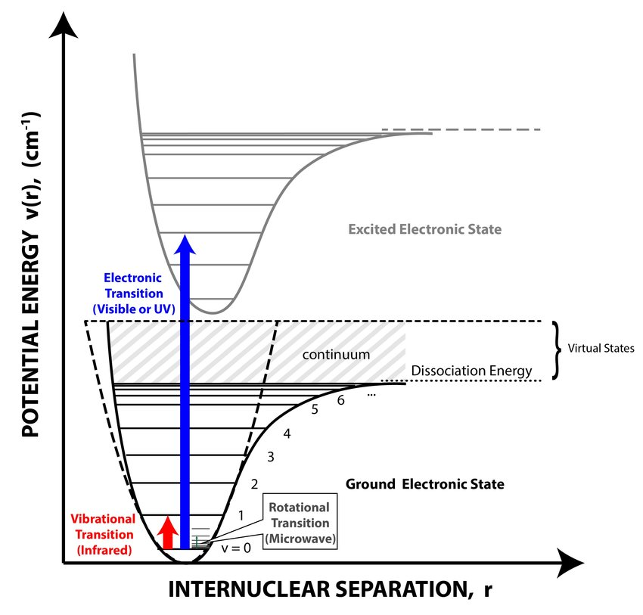

Slide 16
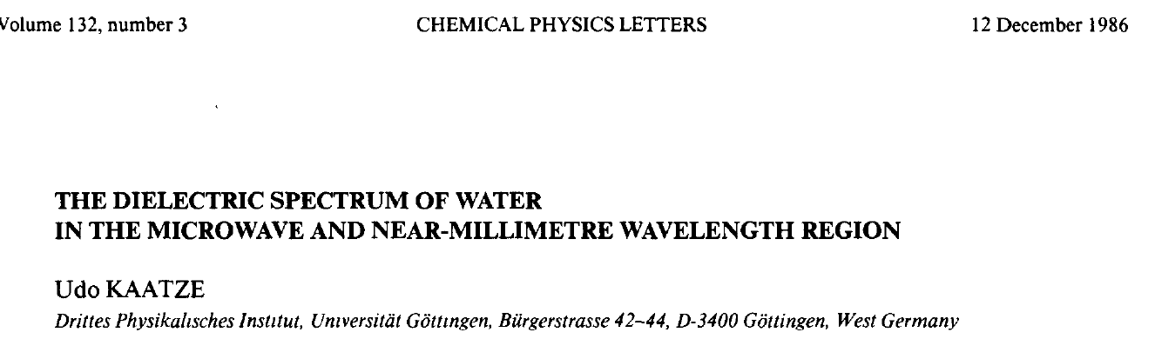
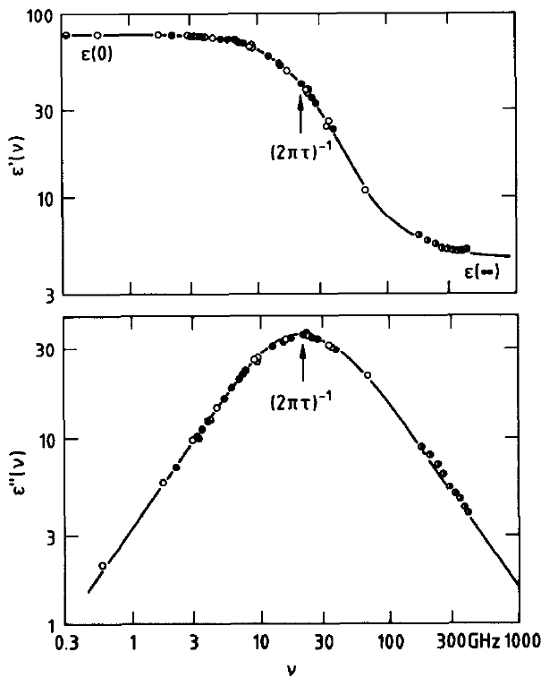
22 GHz
Notes:
Tenhle orientační pohyb vyvolavá ohřatí vody v mikrovlně troube. Která ma frekvenci 2.45 GHz a delku vlny 12 cm.

Slide 17
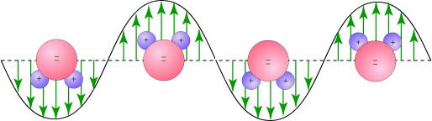
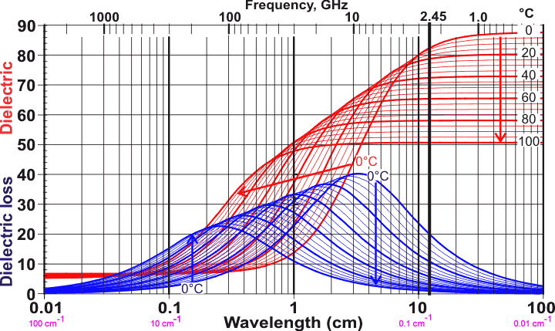

Slide 18
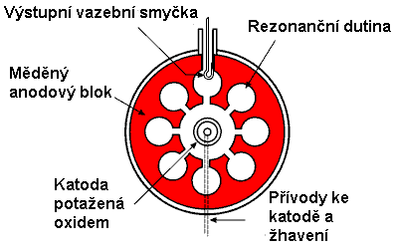
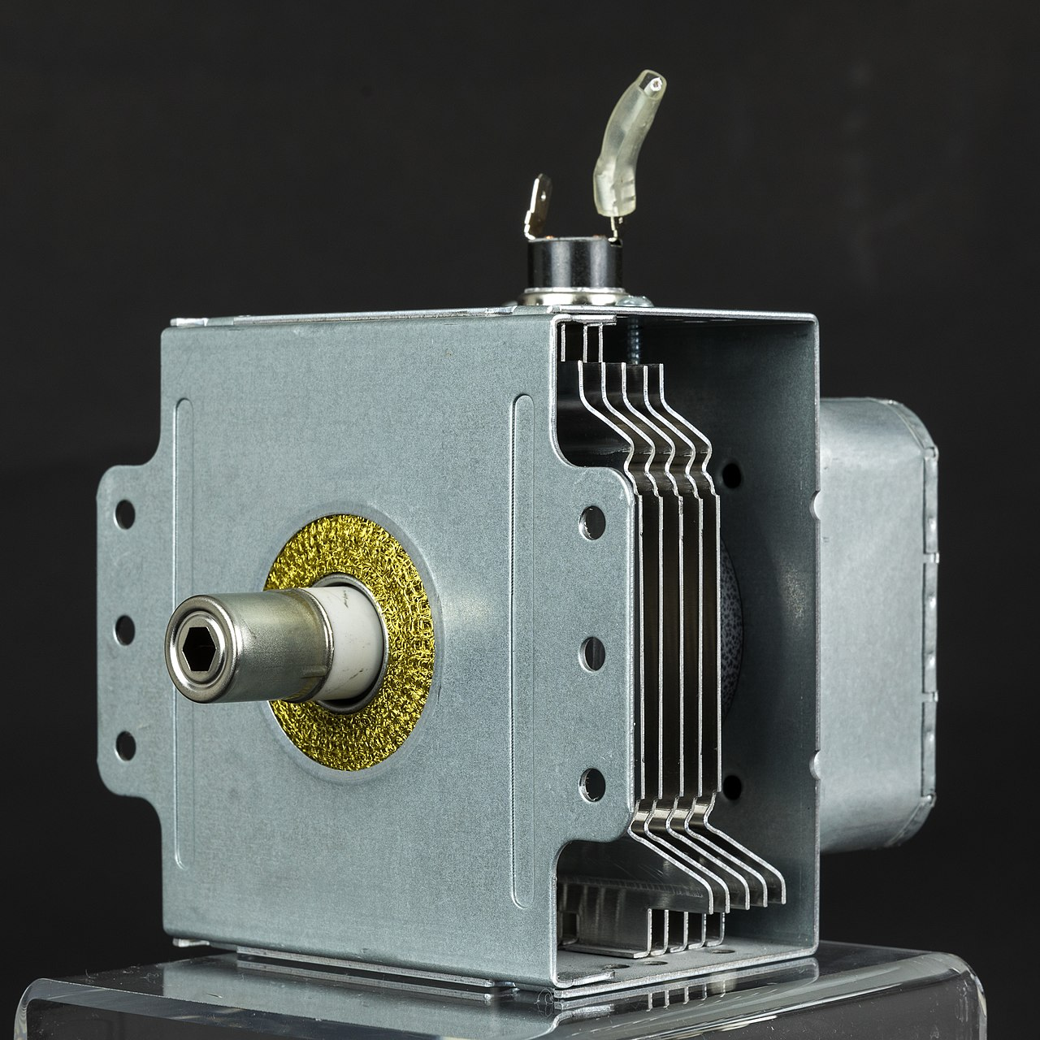
Magnetron – Wikipedie
Historie
Oscilace magnetronu jako první pozoroval a popsal již ve 20. letech August Žáček, profesor Univerzity Karlovy, první jednoduché dvoupólové magnetrony však byly vyrobeny Albertem Hullem ve firmě General Electric roku 1920. Vývoji pomohli Britové v druhé světové válce díky vynálezu radaru. V roce 1940 se Johnu Randallovi a dr. Harry Bootovi z Birminghamské University podařilo sestrojit pracující prototyp s kapalinovým chlazením a silnější kavitací.
Žhavicí katoda emituje elektrony, které jsou přitahovány směrem k anodě, ale silné magnetické pole mění jejich dráhu na kruhovou. Proud elektronů indukuje v rezonančních komorách vysokofrekvenční kmity, které jsou odváděny vlnovodem.

Slide 19
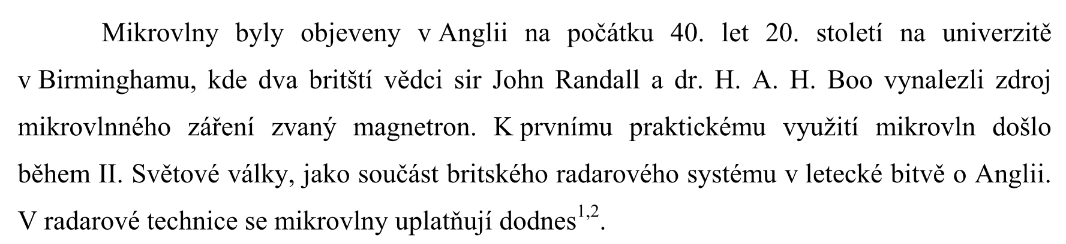
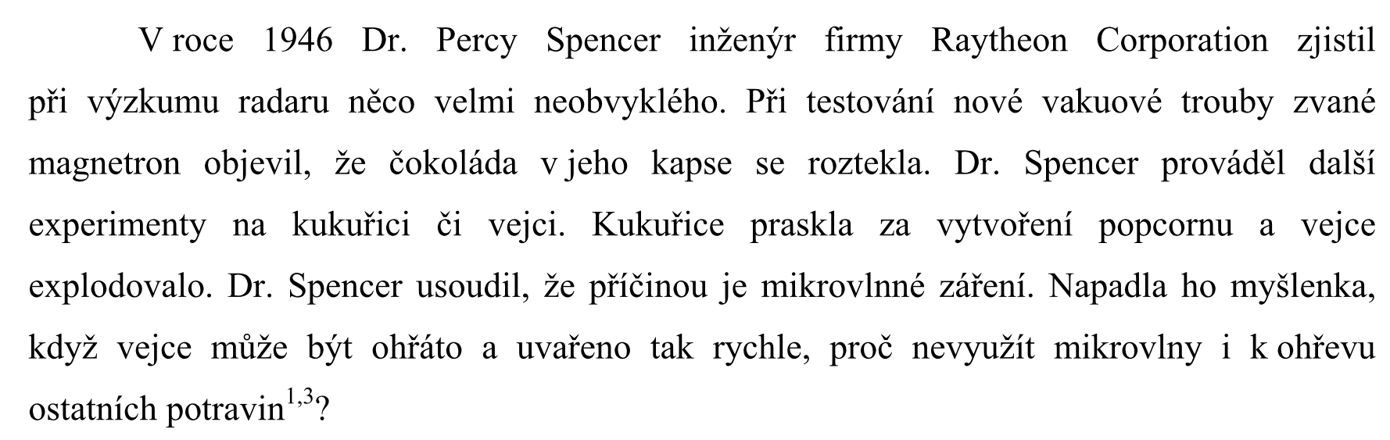
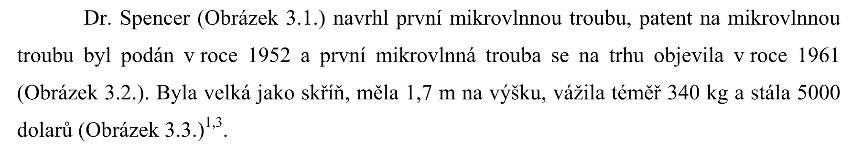

Slide 20
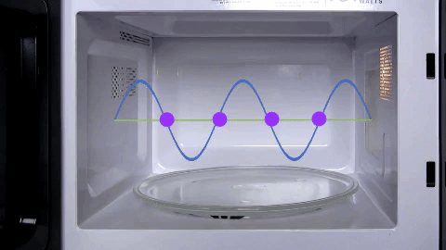
λ = 12.24 cm
f = 2.45 GHz:

Slide 21
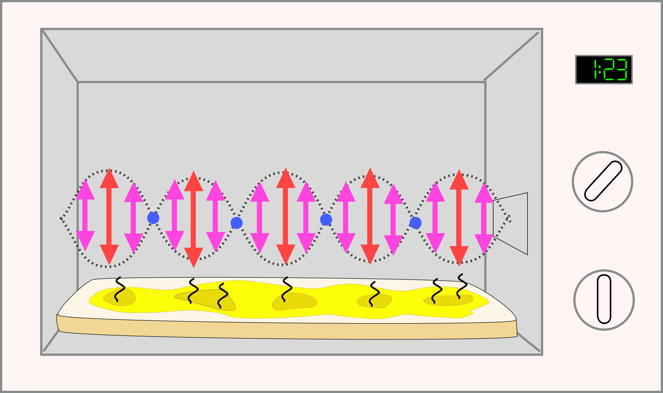

Slide 22
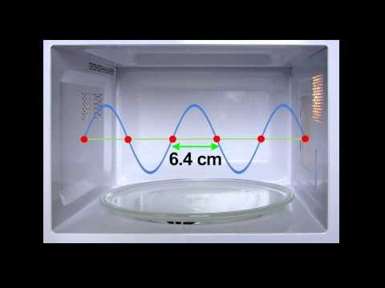
You tube
How a Microwave Oven Works - YouTube

Slide 23
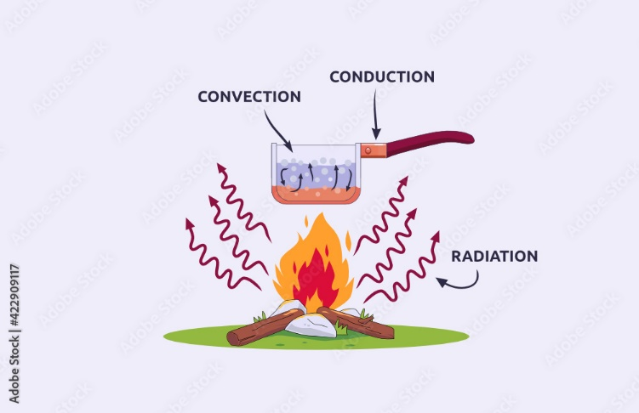
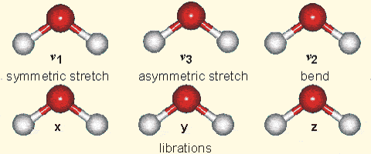
Ohřev pomoci infračerveného záření
Voda H₂O
http://www1.lsbu.ac.uk/water/water_vibrational_spectrum.html

Slide 24
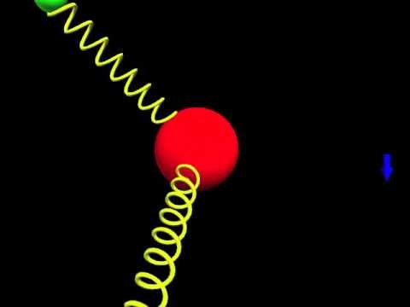
Astronomy Simulations

Slide 25
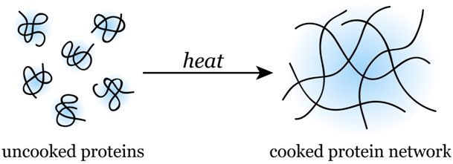
Ohřev v MV - pouze polární molekuly
  +++
Voda-polární
Rezonance : 22 GHz
TUKY (neutralní lipidy) –malopolární, skoro nepolární
(a proto se nerozpouštějí ve vodě
ale v nepolárních rozpouštědlech).
  --+
Proteiny (biopolymery: aminokyseliny ,
vazané peptidovou vazbou) - denaturace
pry intenzivnějí než pří tradičním ohřevu
  -++
Rezonance
30-6000 GHz

Slide 26
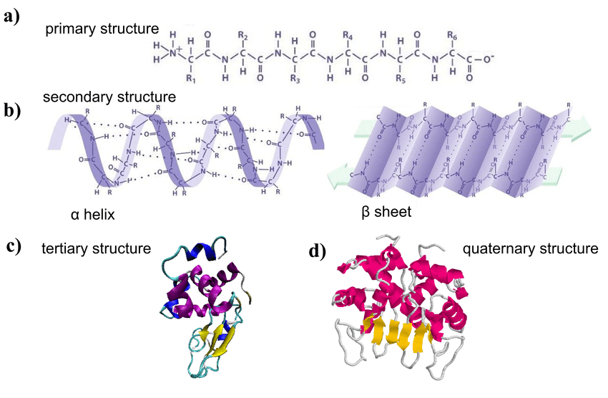
PROTEINY

Slide 27
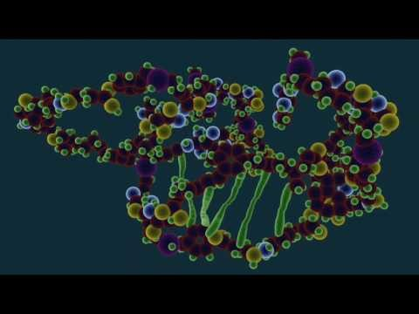

Slide 28
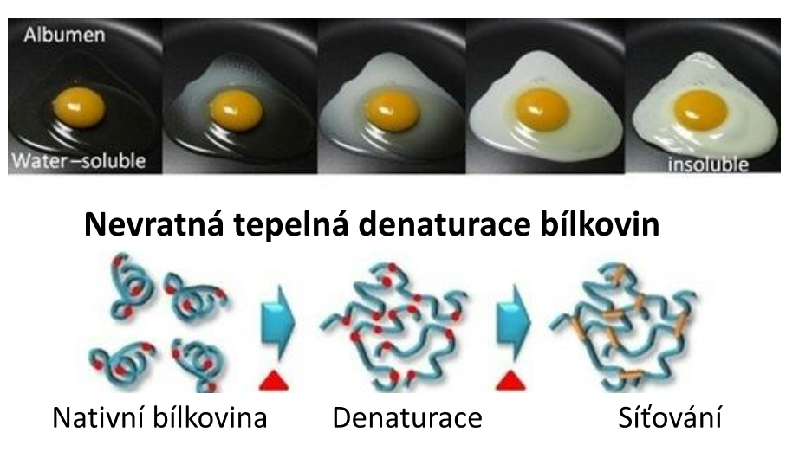
Mezi hlavní faktory, které vyvolávají proces denaturace, jsou fyzikální parametry: tlak, teplota, mechanické působení, ionizující a ultrazvukové záření.
Denaturace bílkovin probíhá pod vlivem organických rozpouštědel, minerálních kyselin, zásad, solí těžkých kovů, alkaloidů.

Slide 29
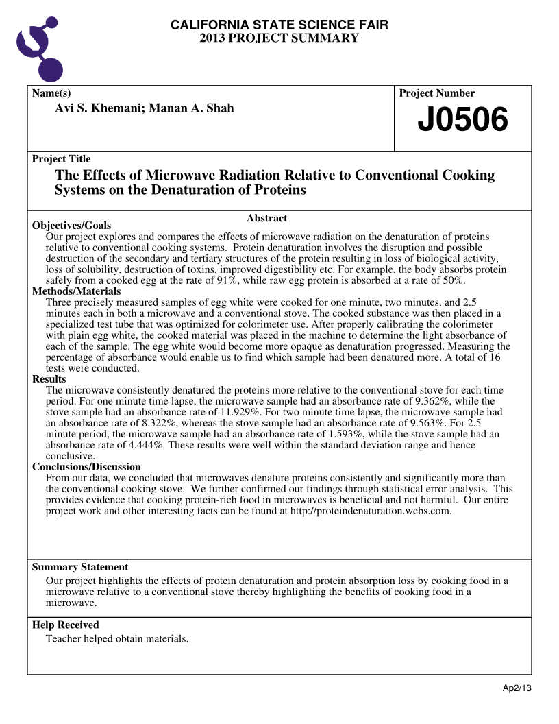
Po denaturaci dochází k přechodu nativní kompaktní struktury na volnou nesloženou formu, zjednodušuje se penetrace enzymů nezbytných pro destrukci peptidových vazeb.
Proces denaturace proteinů zahrnuje destrukci chemických (vodíkových, disulfidových, elektrostatických) vazeb, které stabilizují vyšší úrovně organizace proteinové molekuly. Výsledkem je prostorová změna proteinové struktury.
V mnoha situacích nedochází k ničení její primární struktury
Tepelné zpracování nad 57 C,
Šlehání - mechanická denaturace.

Slide 30
 | MIKROVLNKA | PLOTNA
TEPLOTA | Max. 100 °C, nelze ani regulovat ani zjistit POZOR na přehřatí vody na 120 °C! Začné reagovat s plastem. | Smažení a zapékání přes 200 °C (umožňuje Maillardovou [majardovou] reakci mezi bilkovinami a sacharidami), lze kontrolovat a regulovat teplotu POZOR! Nad 260°C se začínají rozkládat nepřilínavé povrchy. Nad 370°C z ně začnou unikat nebezpečné výpary. Na plynu dosahuje teplota plamenů kolem 390 °C, litinové plotýnky mohou mít až 450 °C, u sklo-keramických varných desek je to asi 430 °C, maximum je v krajních případech až 600 °C Zdroj: https://www.idnes.cz/bydleni/spotrebice/jak-se-neotravit-pri-smazeni-na-panvi.A081126_095402_kuchyne_rez
Rozložení v objemu | Ihned působí v celém objemu a hned zasáhne celou intenzitou dovnitř. Nehomogenní, zůstanou nezcela prohřátá místa. POZOR na bakterie! Rychlost ohřevu zaleží na množství. | Na začátku se zahřeje pouze povrchová vrstva nebo pouze spodek (smažení). POZOR na přepálení povrchů! Vnitřek může zůstat šťavnatý, povrch křupavý. Rychlost ohřevu nezaleží na množství.

Slide 31
MIKROVLNKA pro | PLOTNA pro
rychlý ohřev, bez přepálení | přípravu chutného jídla

Slide 32
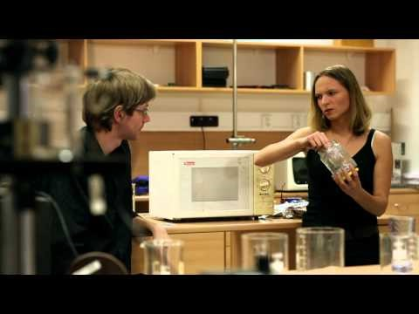
Video
Badatelna -- 2. díl: Co nedávat do mikrovlnky. A proč vlastně?

Slide 33
Použití

Slide 34
Sušení
Mikrovlnami lze prohřát materiál účinněji než pouhým ohřevem povrchu. Proto jsou využívány k vysoušení různých materiálů, například dřeva, keramických a farmaceutických produktů, různých granulovaných materiálů, přaden v textilním průmyslu.
Faktu, že mikrovlny ohřívají hlavně vodu, se využívá i při sušení starých knih a listin. Mikrovlny jsou k písemnostem šetrné, vysouší rovnoměrně a ne od okrajů ke středu a navíc rychle. Toho se využívalo například při povodních v roce 2002.
Hubení domácích škůdců a vysoušení zdiva
Opět se využívá principu, že mikrovlny ohřívají vodu – těla všech živočichů obsahují významné množství vody, takže působení mikrovln je usmrtí a okolní prostředí (dřevěné trámy, zdi) to nijak nepoškodí.
NEZKOUŠET DOMA
.

Slide 35
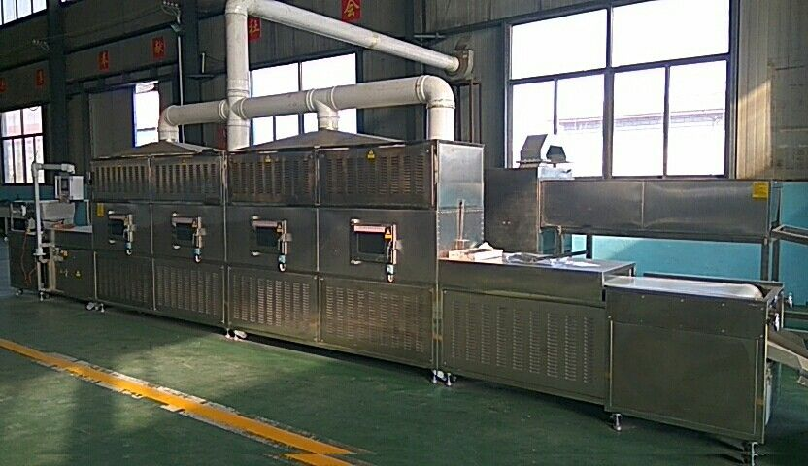
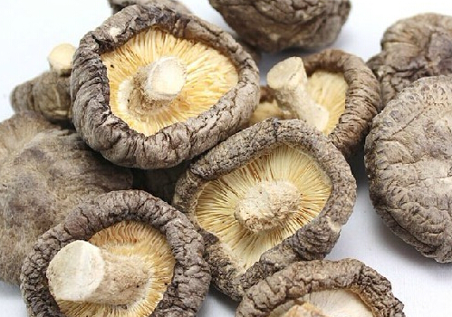
Sušení/ sterilizace
The production processing of dried mushrooms - Leader (loyalmicrowave.com)
Čaj, tabák, bylinky, léky, ovoce, zelenina, ořechy, ryže, fazole,
hrách, čočka, maso, …
Pasterizace mléka

Slide 36
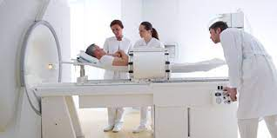
Princip hypertermie
ohřev nádorové tkáně na teplotu vyšší než 42˚C a nižší než 45˚C
založeno na smrtelných účincích tepla
nádorové buňky jsou termosenzitivnější než buňky zdravé tkáně,
považována za standardní součást terapie, často kombinována s radioterapií a chemoterapií aplikována 1 x týdně
Lékařské aplikace mikrovlnné techniky
mikrovlnná hypertermie – onkologie,
mikrovlnná diatermie (prohřátí svalů) – rehabilitace, fyzikální léčba,
mikrovlnná termokoagulace – urologie,
mikrovlnný skalpel – chirurgie,
rostoucí implantáty – dětská chirurgie.
dspace.cvut.cz

Slide 37
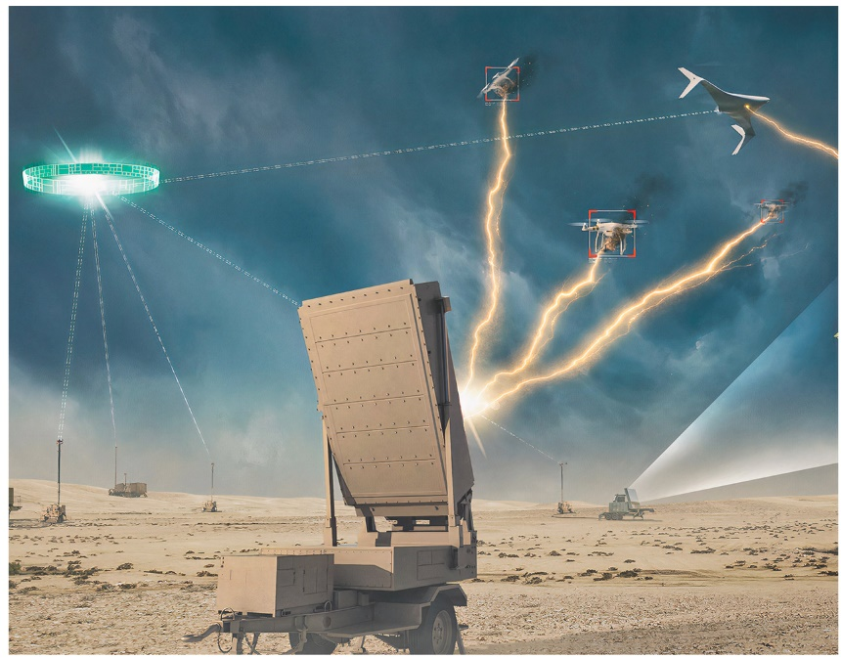
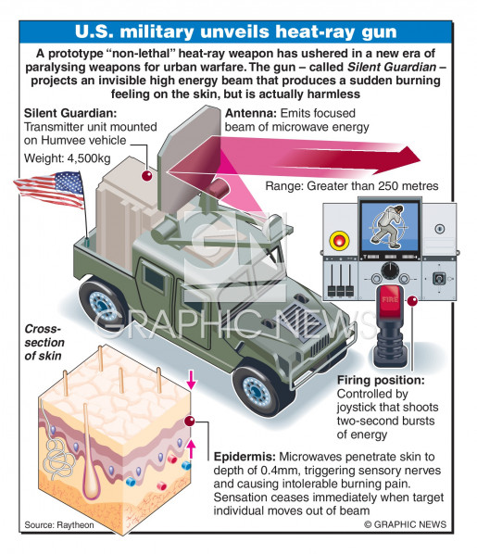
Mikrovlnné zbraně
Mikrovlny se používají jako zbraně například proti demonstrantům. Koncentrované mikrovlny vyvolávají nepříjemné reakce organismu a mohou způsobit i popáleniny.^{[3]}
Don’t Miss the Boat on High-Power Microwave Defense | Proceedings - May 2021 Vol. 147/5/1,419 (usni.org)
Bolest bez poškozeni
Transmiter produkuje
95 GHz vlny
130 °F = 54.44444 °C

Slide 38
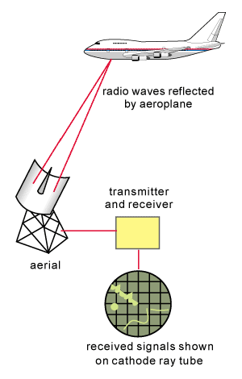
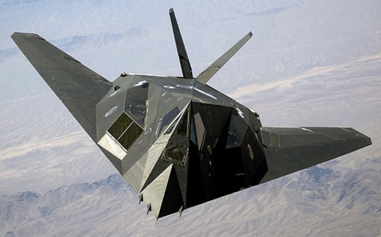
RADAR
Neviditelná technologie STEALTH
by Staff Sgt. Aaron Allmon II
1. Nejsou zaoblené – eliminace efektivního odrazu v původním směru
RAM- radiaci absorbující materiály:
El. magn. záření
TEPLO

Slide 39
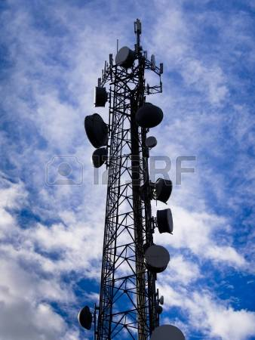
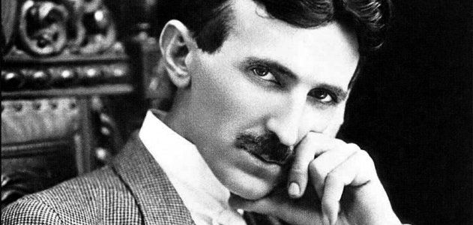
NIKOLA TESLA předpověděl
BEZDRÁTOVOU KOMUNIKACÍ v roce 1893.
Díky tomuto muži využíváme AC systém – tedy proud střídavého napětí v našich domácnostech.
Rádio vynalezl 1892 a hračku na dálkové ovládání (loď) v roce 1898.
Tesla předpověděl internet.
Řekl: „Noviny si jednou lidé vytisknou bezdrátově doma.“ Co tím měl na mysli? Stačí si to přečíst ještě jednou – myšlenka naprosto odpovídá ideji internetu, jeho konceptu. Máme noviny doma bezdrátově k dispozici.
https://tr.123rf.com/photo_17018805_telecommunications-equipment-directional-mobile-phone-antenna-dishes-wireless-communication-.html?fromid=TVZIeC9ZL0cwNnVMQXBCd1hzYnRUQT09
https://www.unet.cz/blog/2015/10/10/nikola-tesla-prukopnik-bezdratove-komunikace/

Slide 40
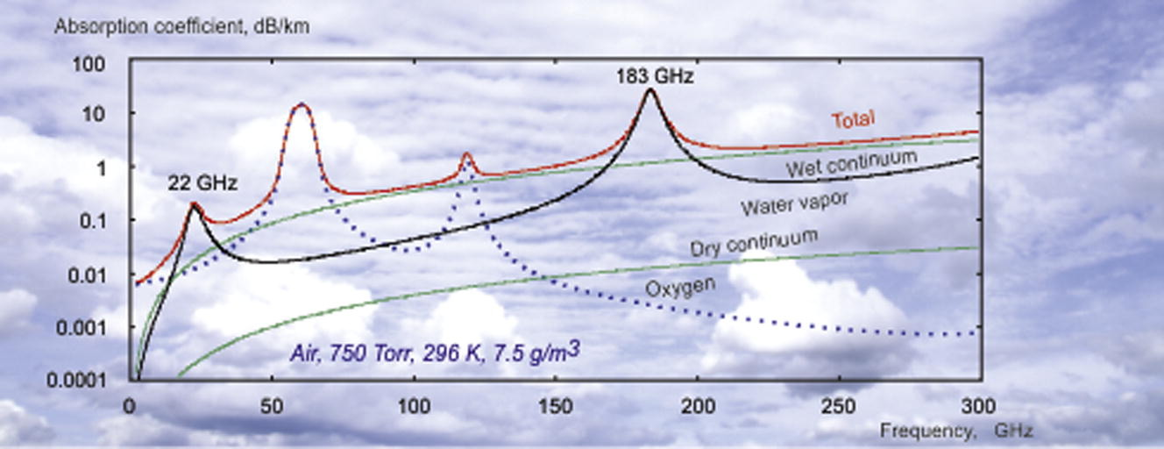
Přenos informací
Lokální bezdrátové sítě Wi-Fi zajišťující vzájemné bezdrátové propojení přenosných zařízení a připojení k internetu pracují v oblasti mikrovln. Radioreléové spoje využívají rovněž mikrovlnných frekvencí, dále různá pojítka krátkého dosahu, bezdrátový přenos obrazu a zvuku (pojítka pro kamery, bezdrátové UHF mikrofony, Toslink) sítě mobilních telefonů a další.

Slide 41
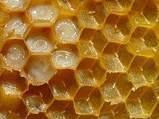
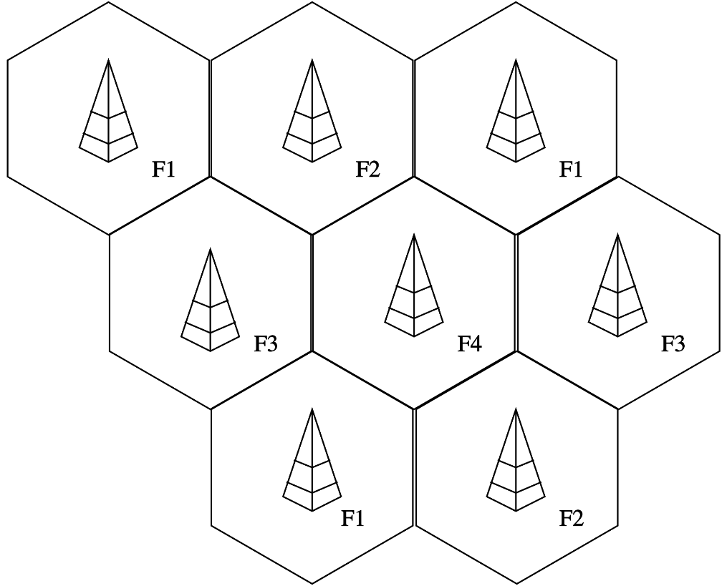
Celulární radiová síť
Celulární neboli buňková rádiová síť je rádiová telekomunikační síť, v níž komunikaci v rozlehlejší geografické oblasti zajišťuje množství základnových stanic, které svým dosahem vytvářejí soustavu vzájemně se překrývajících poměrně malých buněk. Buňkové základové stanice jsou propojené mezi sebou kabely!
Celulární systémy pracují frekvencích od 300 MHz do cca 3 GHz
Včelí plást nebo plástev
BTS-ka

Slide 42

video
How does your mobile phone work? | ICT #1 - YouTube

Slide 43
5G sítě
Český telekomunikační úřad (ctu.cz)
Která pásma 5G využívá?
Vývoj 5G je technologický vývoj v oblasti mobilních technologií, který reaguje na zvýšené nároky uživatelů na objem a rychlost přenášených dat, včetně co nejlepší dostupnosti signálu bezdrátových sítí. Protože rozsah dostupných kmitočtů pro velmi široké kanály je v nižších pásmech omezený, jsou hledána také pásma vyšší (která jsou však již teď využívána rozličnými technologiemi). 5G může nebo bude moci využívat řadu kmitočtových pásem určených již dnes pro mobilní komunikace 2G, 3G a 4G, včetně pásma 3,4-3,8 GHz. Informace o pásmech pro mobilní sítě jsou uvedeny například na portálu spektrum.ctu.cz. K novým pásmům, určeným specificky pro 5G, patří zejména pásmo 700 MHz nebo pásmo 26 GHz, které umožní použití velmi širokých kanálů. Pro 5G budou určena i další pásma, například 66-71 GHz.

Slide 44
Jak je to s expozicí při narůstajícím počtu vysílačů (5G)?
Vyzářená energie vysílačů základnových stanic mobilních sítí v pásmech, které jsou (nebo budou) použity pro technologie 5G, je poměrně malá (výkon přivedený do běžných antén základnových stanic 2G až 4G je obvykle maximálně 20 W, a v pásmech nad 26 GHz bude nižší, než 1 W). Protože vyzářená energie je anténou rozptýlena do prostoru (sektoru antény), jsou intenzity signálu v pokryté oblasti obvykle nízké. K nízkým úrovním přispívá i to, že hustota zářivého toku EMP klesá s druhou mocninou vzdálenosti. Z fyzikálního hlediska tedy dochází ke sčítání vlivu vysílačů; nicméně, vzhledem k tomu, že v běžném prostředí je expozice osoby od vysílače základnové stanice obvykle velmi malá, jde o součty velmi malých čísel. Vzhledem k tomu, že jiný, než tepelný efekt není u EMP znám, není ze zdravotního hlediska (a v případě dodržení expozičních limitů) hodnota celkové expozice příliš podstatná. V praxi je expozice obvykle tak nízká, že s ohledem na termoregulační mechanizmy v těle nedochází k měřitelnému a prokazatelnému zvýšení teploty v těle člověka.
Výkon mikrovlnek se pohybuje mezi 600 – 1 200 W

Slide 45


Slide 46

Překlad:
https://
www.elektrosmog-zony.cz/download/
studie_vliv_wifi_2018.pdf
2.4 GHz EMP efekt

Slide 47
https://www.elektrosmog-zony.cz/wifi.html
?
?
?
?
?
?
Komplexní výzkum dynamiky
fyzikálních jevů uvnitř živých látek?!

Slide 48

ELEKTROMAGNETICKÉ POLE
Každý z nás je denně vystavován neviditelnému a viditeln0mu působení širokého spektra elektromagnetických polí. Hmota vyzařuje elektromagnetické záření vlnových délek (frekvenci), které odpovídají její teplotě. Každé těleso energii vyzařuje, ale zároveň si ji doplňuje z okolí z jiných těles přímo anebo prostřednictvím záření.
Reliktní záření (kosmické mikrovlnné pozadí) je elektromagnetické záření, které přichází z vesmíru ze všech směrů a je považováno za pozůstatek konce velkého třesku, kdy se záření oddělilo od hmoty prvotních atomů.

Slide 49
ZAVĚR
Země a lidí vždy existovali v silných a proměnlivých elektromagnetických poli.
Mikrovlnné (MV) záření je části elektromagnetického spektru s délkou vln od 1 mm do 1 m (300 MHz – 300 GHz).
Působí na polární látky: materiály nebo kapaliny s nesymetrickým rozložením elektrického náboje v mikrostruktuře. Slabá vazba molekul. Voda nejcitlivější.
Mikrovlnná trouba (2.45 GHz, 12.24 cm)– rychlý a efektivní ohřev přes celý objem. Není moc vhodná pro běžnou přípravu jídla: nehomogenní působení, nepůsobí na nepolární mastné kyseliny. Pro vylepšení chutí jídla se používají běžný ohřev funkci GRIL, CRISP.
Použití MV : ohřev, sušení/ sterilizace , medicína, radiolokace, zbraně, wi-fi

